Slide 1
Веб-приложение по
созданию
редактированию
удалению
хранению
поиску
резюме
Языки:
HTML5
CSS3
JavaScript
jQuery
PHP5
SQL
Технологии:
PDO для доступа к БД
AJAX для ввода с автодополнением
Среда разработки:
XAMPP
MAMP
MySQL
Notepad++

Slide 2
Модель базы данных
jobs
job_id
resume_id
year_start
year_finish
description
resumes
resume_id
user_id
first_name
patronymic_name
last_name
job_title
resume_cv
users
user_id
email
passwordh
education
institution_id
resume_id
year
degree
institutions
institution_id
name

Slide 3
Веб-приложение состоит из 11 файлов:
index.php
login.php
registry.php
view.php
add.php
edit.php
delete.php
school.php
logout.php
pdo.php
stl.css
Подробное описание файлов в README.txt

Slide 4
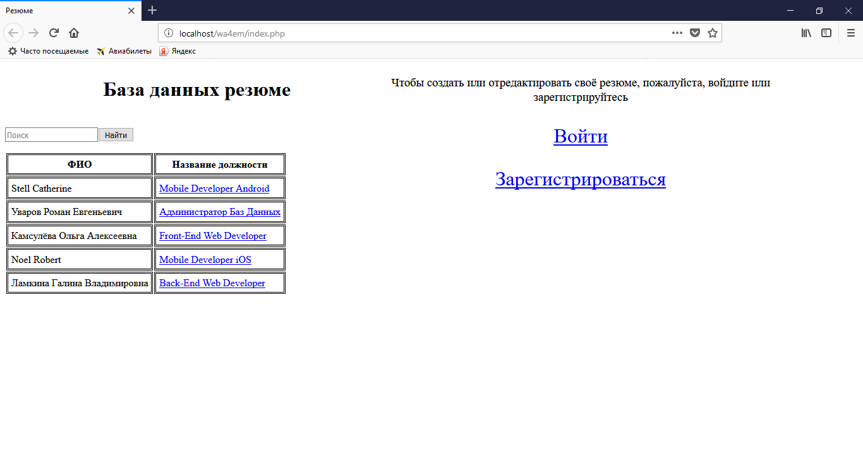
Снимок экрана index.php для неверифицированных пользователей

Slide 5
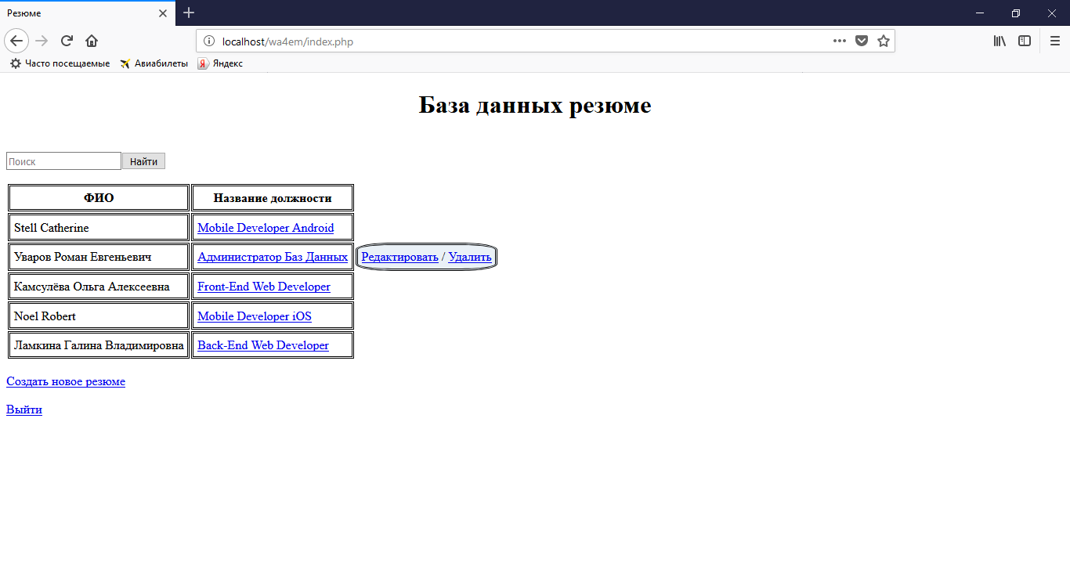
Снимок экрана index.php для верифицированных пользователей

Slide 6
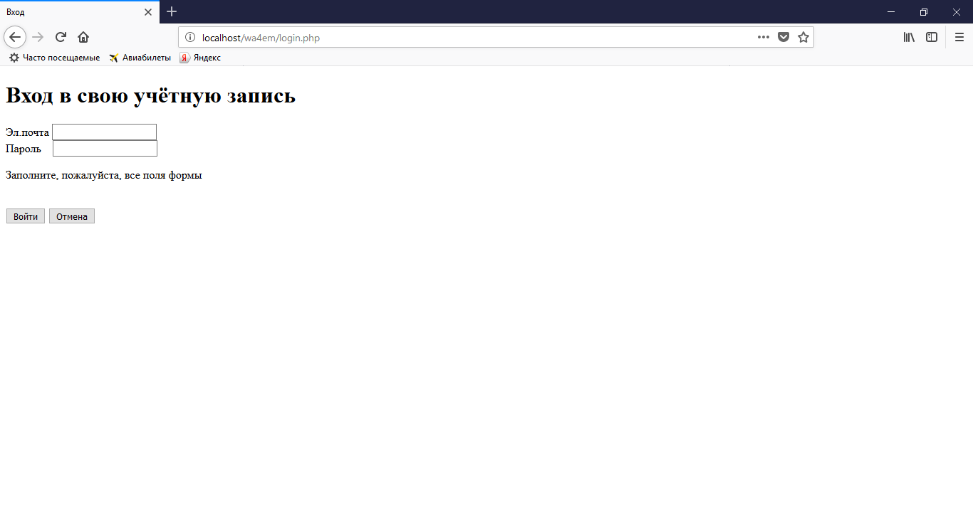
Снимок экрана login.php

Slide 7
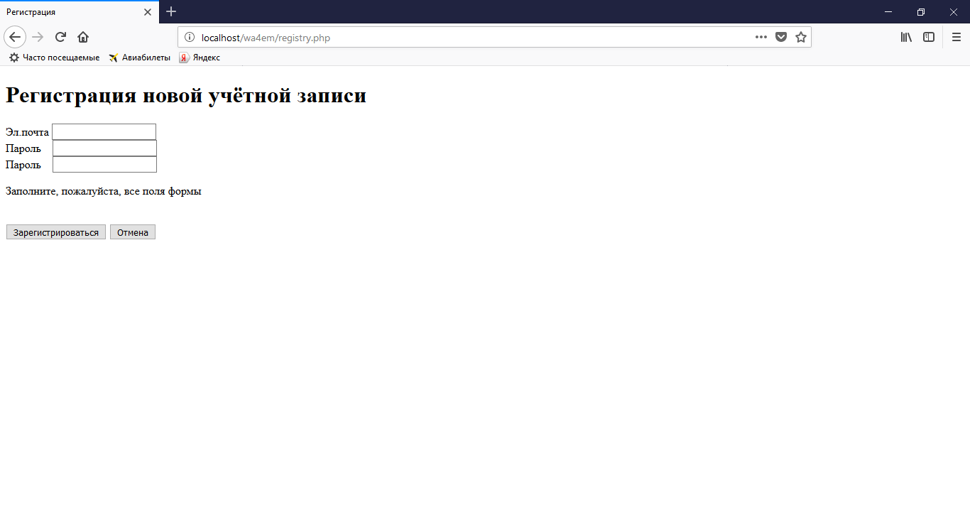
Снимок экрана registry.php

Slide 8
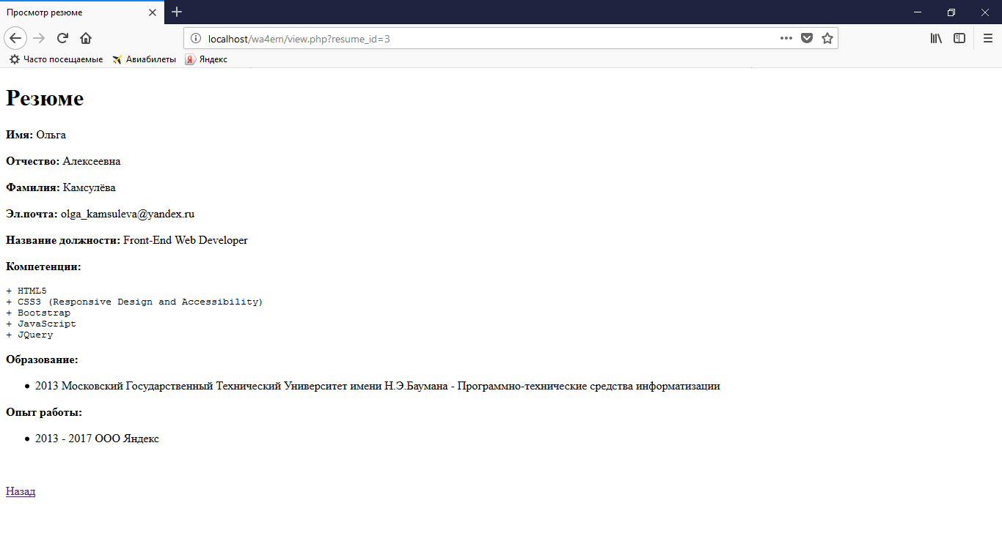
Снимок экрана view.php

Slide 9
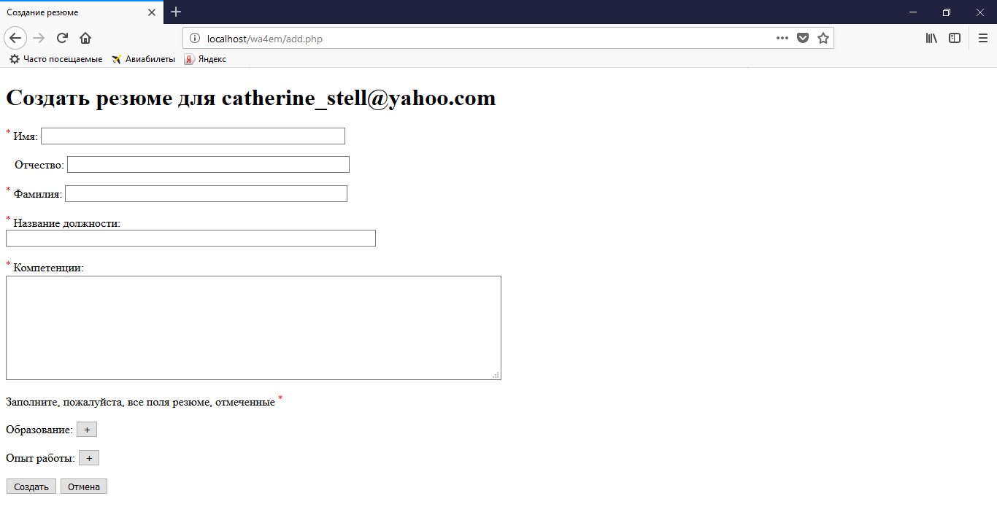
Снимок экрана add.php

Slide 10
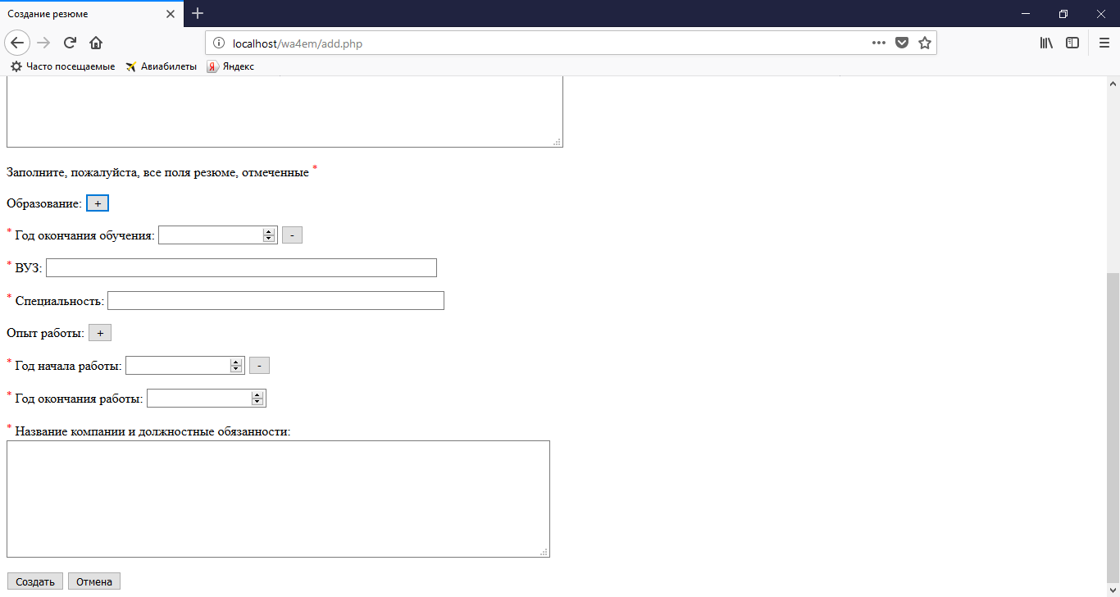
Снимок экрана add.php
При нажатии на ‘+’
создаются дополнительные поля формы об образовании/опыте работы (jQuery)

Slide 11
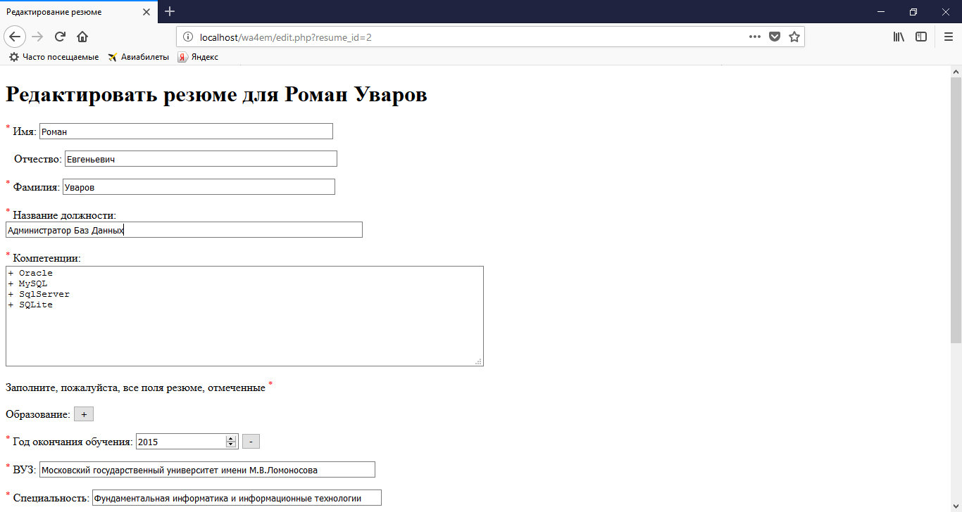
Снимок экрана edit.php

Slide 12
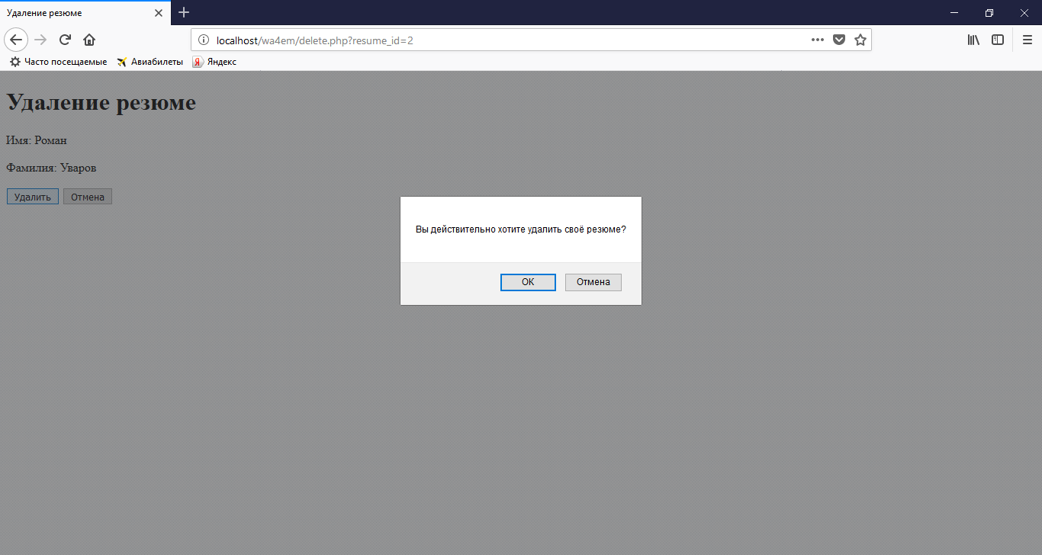
Снимок экрана delete.php

